Slide 1
Otevřený okno
Nejbližší občerstvení v kapse

Slide 2
Obsah
Problémy (podniků, spotřebitelů)
Řešení (vize, cílová skupina)
Konkurence
Rizika
Výstupy z dotazníků
Časový harmonogram
Cena projektu
Návratnost projektu

Slide 3
Představení problému
Většině podniků nepokryje podpora od státu základní náklady. Snaží se situaci kompenozovat alespoň výdejním okénkem.
Už přes rok jsou lidé pobývající na území České republiky dotčení uzavřením restauračních zařízení. Nemohou zajít posedět do své oblíbené hospody ani degustovat jídlo ve své oblíbené restauraci.

Slide 4
Důsledky
Věříme, že toto povede ke zpopulárnění TO-GO prodeje
Zviditelnění prodeje TO-GO produktů by mohly využít:
restaurace, bary, hospody, kavárny, stánky a kiosky, v budoucnu i sezónní a event stánky (fesťáky apod.)

Slide 5
Naše řešení
Aplikace a web, které zobrazí mapu okolí uživatele včetně blízkých podniků, uživatel dál bude moci zjistit detaily podniku, či vyhledávat dle produktu které prodávají (toto bude ale možné jen pro podniky jejichž aktuální nabídku budeme znát)

Slide 6
Důsledky
Znovu propojit původní zákazníky se svými oblíbenými restauracemi a bary, a zároveň do podniků přivést nové tváře
Motivovat lidi k pohybu po svém městě a objevování jeho zákoutí při procházce za vysněným občerstvením

Slide 7
Konkurence
Google mapy
Možnost filtrování dle typu podniku
Nemonitorují TO-GO prodejny
Mapy.cz
Téměř ekvivalentní google mapám
Méně populární
Jednotlivé webové stránky restaurací
Nepraktické, uživatel musí nejprve restauraci znát
https://www.prazskejrej.cz/co-se-kde-deje/ktere-restaurace-maji-vydejni-okno-a-ktere-vam-dovezou-jidlo-az-k-vasim-dverim
Nepříliš známé, oproti navrhované aplikaci nepraktické

Slide 8
Rizika
Nedostatečný zájem o služby ze strany podniků
Nezájem o aplikaci
Dále viz. Riziková analýza (pro vnitřní rizika a upřesnění)

Slide 9
Výstupy z dotazníků
Dotazník uživatelům:
todo
Dotazník restauracím:

Slide 10
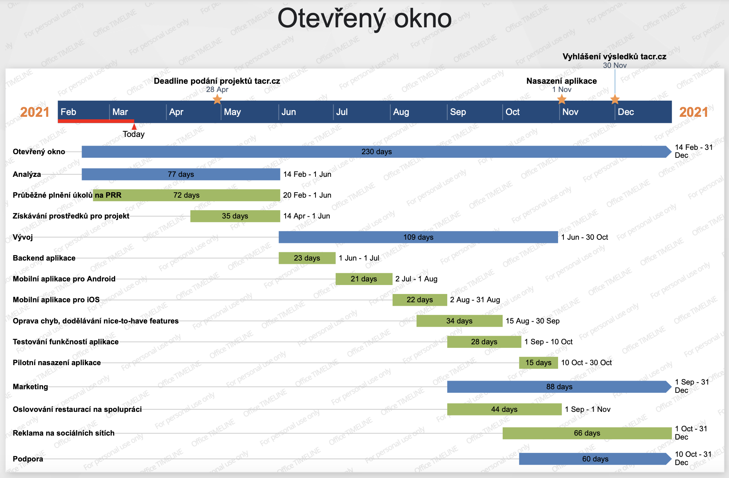
Časový harmonogram
Vyvoj – 105 dnů
Marketing – 88 dnů
Konečný produkt – 30 Řijna

Slide 11
Základní cena projektu (6 měsíců)
Hardware: 120.000,-
Frontend: 420.000,-
Backend: 210.000,-
DevOps: 50.000,-
Marketing: 500.000,-
Získání mapových dat: 25.000 - 100.000 (google maps API nebo odkoupení)

Slide 12
Návratnost projektu
Služby restauracím:
Order&pickup služba
Analýza zákazníků
Placené zvýraznění podniku na mapě
Cílená reklama podniku na uživatele v blízkosti
Příjem z aplikace:
Reklamy v aplikaci

Slide 13

Děkujeme za pozornost
Webové stránky

